Slide 1
第七节 微分方程组
问题的提出
基本概念
常系数线性微分方程组解法举例
小结 思考题 作业
第十二章 微分方程

Slide 2
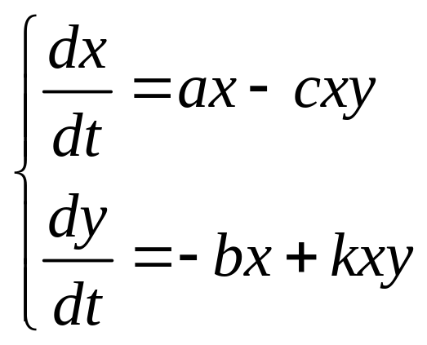
微分方程组
一、问题的提出
扑食者-食饵系统
----Lotka-Volterra方程组

Slide 3
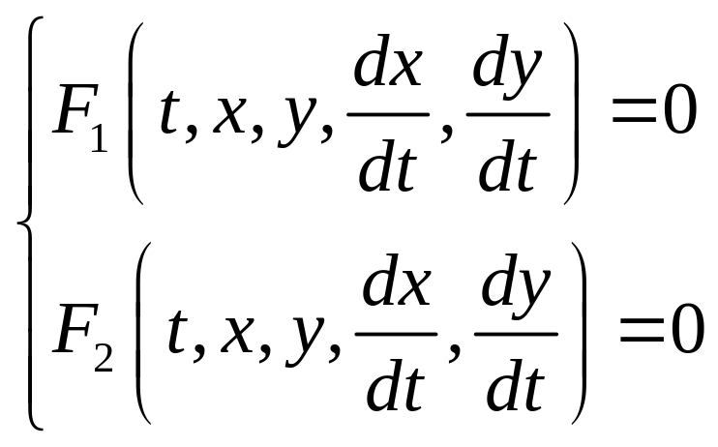
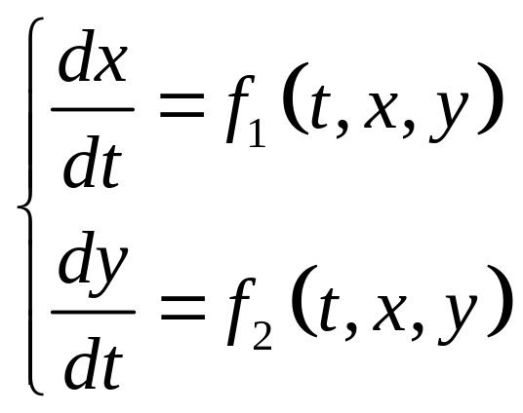
微分方程组
二、微分方程组的基本概念
一阶微分方程组的一般形式为
有时常写成典则形式

Slide 4
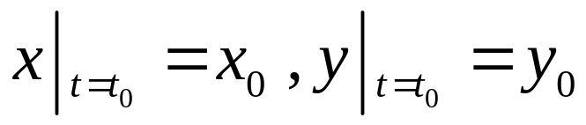
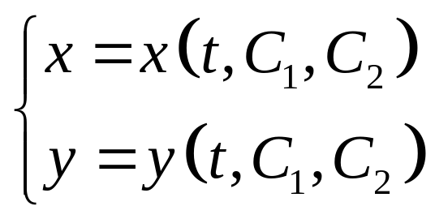
微分方程组
初始条件:
含初始条件的微分方程组称为微分方程组的定解问题.
对于含两个未知函数的一阶微分方程组来说,
含有两个相互独立的任意常数的解称为它的通解,
记为

Slide 5
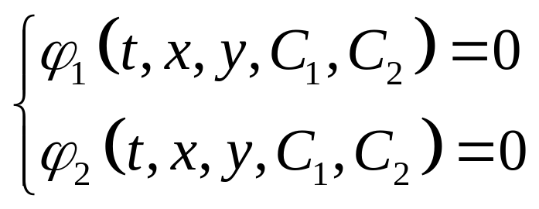
微分方程组
也可写成隐函数的形式
称为一阶微分方程组的通积分,也称通解.

Slide 6
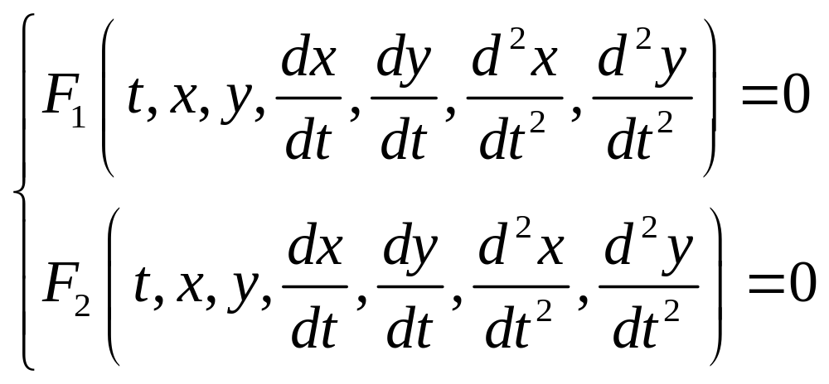
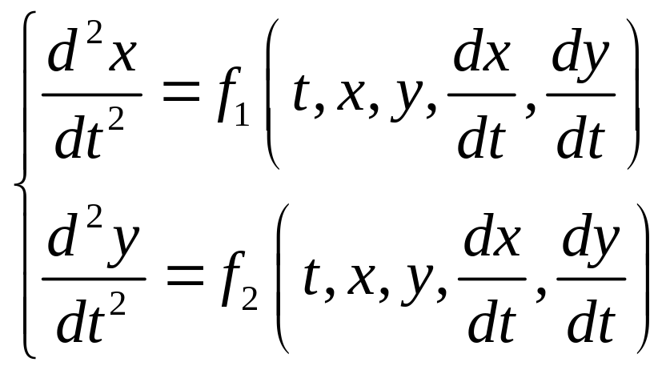
微分方程组
二阶微分方程组的一般形式为
其典则形式

Slide 7
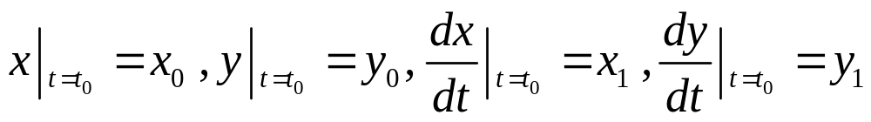
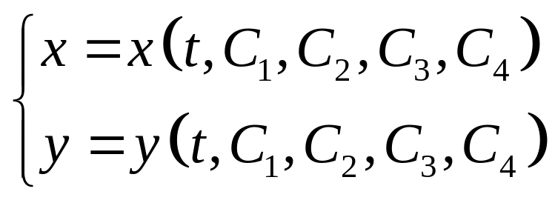
微分方程组
初始条件:
对于含两个未知函数的二阶微分方程组来说,
含有四个相互独立的任意常数的解称为它的通解,
记为

Slide 8
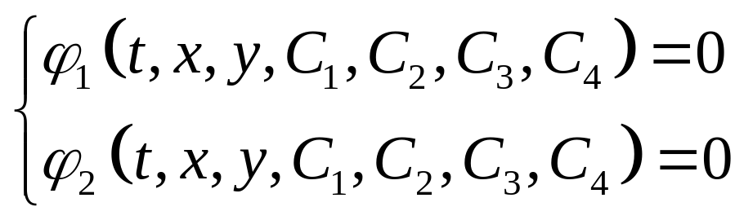
微分方程组
也可写成隐函数的形式
称为二阶微分方程组的通积分,也称通解.

Slide 9
微分方程组
三、常系数线性微分方程组解法举例
如果微分方程组中每一个微分方程都是常系数线性微分方程,
则称其为常系数线性微分方程组.
解决的方法:消去法.
步骤:
1. 从方程组中消去一些未知函数及其各阶导数,得到只含有一个未知函数的高阶常系数线性微分方程.
2. 解此高阶微分方程,求出满足该方程的未知函数.
3. 把已求得的函数代入原方程组,再求出其余的未知函数.

Slide 10
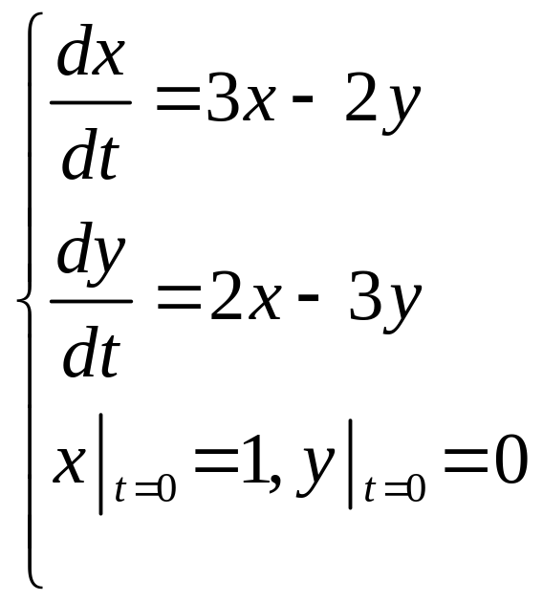
微分方程组
例. 求解定解问题

Slide 11
微分方程组
四、小结
微分方程组的基本概念
微分方程组的通解
初始条件
初值问题
消去法

Slide 12
微分方程组
作 业
习题5.7(305页）
(A) 1.(2)

